Slide 1
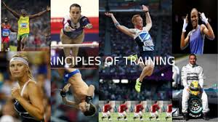
الـوحـدة التـدريـبيـة
أ.د. سـرهنـك عبـدالـخالـق عبـدالـلـه
كليـة التربـية البـدنـية وعـلـوم الرياضـة
جامعة صلاح الدين - أربيل

Slide 2
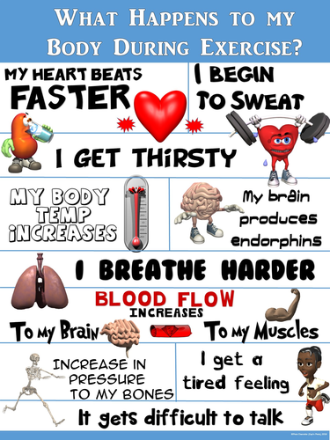

Slide 3
الـوحـدة التدريبـيـــة
تختلف الوحـدة التدريـبية الواحدة عن الأخرى تبعاً لاختلاف الوظائـف والأهـداف وأنها نـواة عمليـة التخـطيط اليومي وينظر إليها على أنها أصغـر وحـدة في السلم التنظيمي ، وأن مجموع الوحـدات التدريبي تـشكل الدائـرة التدريبية الأسـبوعـية وتحتوي الوحـدة التدريبية على ما يـــلي :-
- تحـديد وســيلة وجرعـات الإعــداد . - تسـلسل التمريـنات . - تحـديد حمل التـدريـب . - تحـديد أهـم النقاط التعليمية للمهارات الحـركية .
إن الوحـدة التـدريـبية هي الأسـاس التنظيمي للعـمل الرياضي من الجـوانـب الفسـلجـية والتـربوية والنـفـسية والحـركية.........الخ .

Slide 4
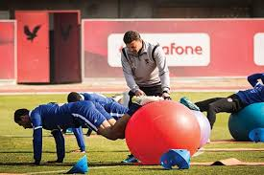
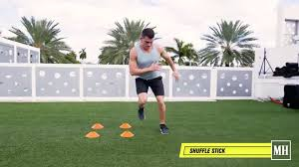
وهناك انواع رئيسية من الوحدات التدريبية نذكر منها :-
1ــ الوحدات التدريبية التي تهدف اساساً لتطوير الصفات البدنية المختلفة .
2ــ الوحدات التدريبية التي تهدف الى تعليم واكتساب واتقان المهارات الحركية.
3ــ الوحدات التدريبية التي تهدف الى تعليم واكتساب واتقان القدرات الخططية.
4ــ الوحدات التدريبية ذات الاهداف المشتركة والواجبات المتعددة .
5ــ الوحدات التدريبية التي تهدف لاختبار وتقويم حالة التدريب .

Slide 5
البناء الأساسي للوحـدة التدريـبية :-
1- القـسـم التـحضيري :-
هو جعل الرياضي في وضع مناسب لإمكان تنفيذ الواجبات والمستلزمات الرياضية باسـتخدام التمرينات البدنـية لتقـبل الحمل بصورة تدريجـية ، ويهـدف هذا القـسم إلى :-
- العمل على إكتـساب العضلات الاسـترخاء والمرونة والتمطية اللازمة لتقبل الـشد العضلي.
- يحقـق زيادة في كمية الـدم المدفوع وإعـداد الدورة الدمـوية وزيادة عملية التـنـفـس
- يحقـق التنظيم الحركي بأداء الحركات الخاصة وصولاً إلى قابلية جيدة في رد الفعل .
- الوصول إلى الوضع المناسب لعمل الجهاز العصبي والتركيز على الواجـب الرئـيسي وصولاً إلى الاسـتعـداد الملائـم للتدريـب .
- الإعـداد التربوي من خلال التميـيز بين الإعـداد العـام والخاص .
إن تمرينات القـسم التحضيري تكون شـاملة مرتبطة بتمرينات الاسـترخاء وتمـدد حيث تكون أكثر التمرينات بسـيطة ومعـروفة ، حيث تـزداد قـوة التمرينات تـدريجياً.

Slide 6
2- القـسم الرئيسي :-
فهو يحتوي على الواجبات التي تحقـق تطوير حالة التدريب كالتكنيك والتكتيك وتطوير القابلية
الجسمية ، وعل المدرب أن يأخذ بنظر الاعتبار أن القسم الرئيسي يجب أن يبدأ بتلك التمرينات
التي تتطلب أقصى جهد وانتباه لأن قـدرة الرياضي على ذلك تكون في أحـسن حالاتها.
ويجب مراعاة ما يلي :-
- أن تحسـين التكـنيك يتـطـلب قابلـية تركيز عالـية ، ولا يسـتطيع الرياضي الـتركيز بتكامل إلا في حـالة عـدم إجهـاد جهـازه العصبي ، كما أن تطـوير الاسـتجابة الحركية الجـديدة يحتاج إلى إثـارة أيـجابية للجـهاز العـصبي .
- إن بـناء ردود الفعل الحركية الإرادية الجـديدة يمكن الحصول عليها عـندما يهـيأ الجهاز العـصبي بـشكل جـيد ، حيث يتطلب تطويـر الـسرعـة والقـوة المميزة بالـسرعـة وربطها بتحسـين التكنيك في الصف الأول من القـسم الرئيسي .
- إن تمرينات التكنيك مع السرعـة تصبح مؤثرة عندما لا تكون الأجهزة متعـبة ، أما تمرينات الانطلاق في المـسافات القصيرة فهي تحسن الـسرعة النهائية ، ويمكن أن ينتهي القـسم الرئيسي بتمرينات لتطوير القـوة والمطاولة .

Slide 7
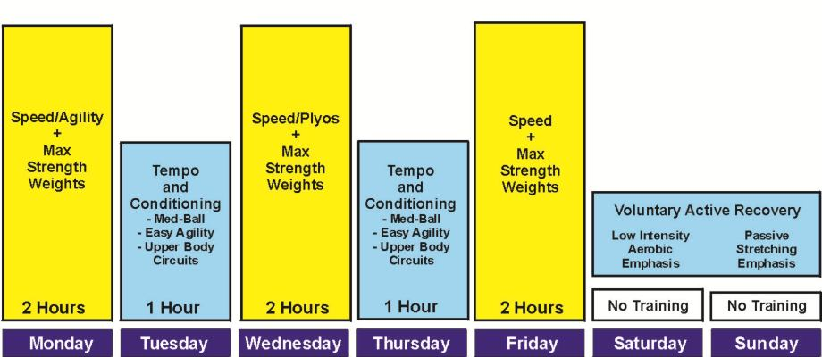
3- القسم النهائي :
يهدف هذا القسم بالعودة بالرياضي إلى حالته الطبيعية أو ما يقـرب منها قـدرالإمكان ، وخلال هـذا القـسم من الوحـدة التدريبية ينخفض مقـدار الحمل الواقع على الرياضي بصورة تدريجية مع ملاحظة.. عـدم تكليف الرياضي بالواجـبات التي تتميـز بصعوبتها مثل ممارسـة الألعاب الصغيرة أو تمرينات الاسـترخاء المختلفة .

Slide 8
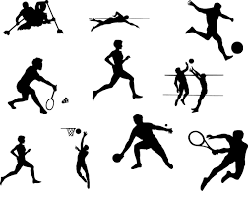
مـــــع
أطيـب التمنيات بالأســتــفادة
وشــكراً لحـسـن أســتماعكم

